Slide 1
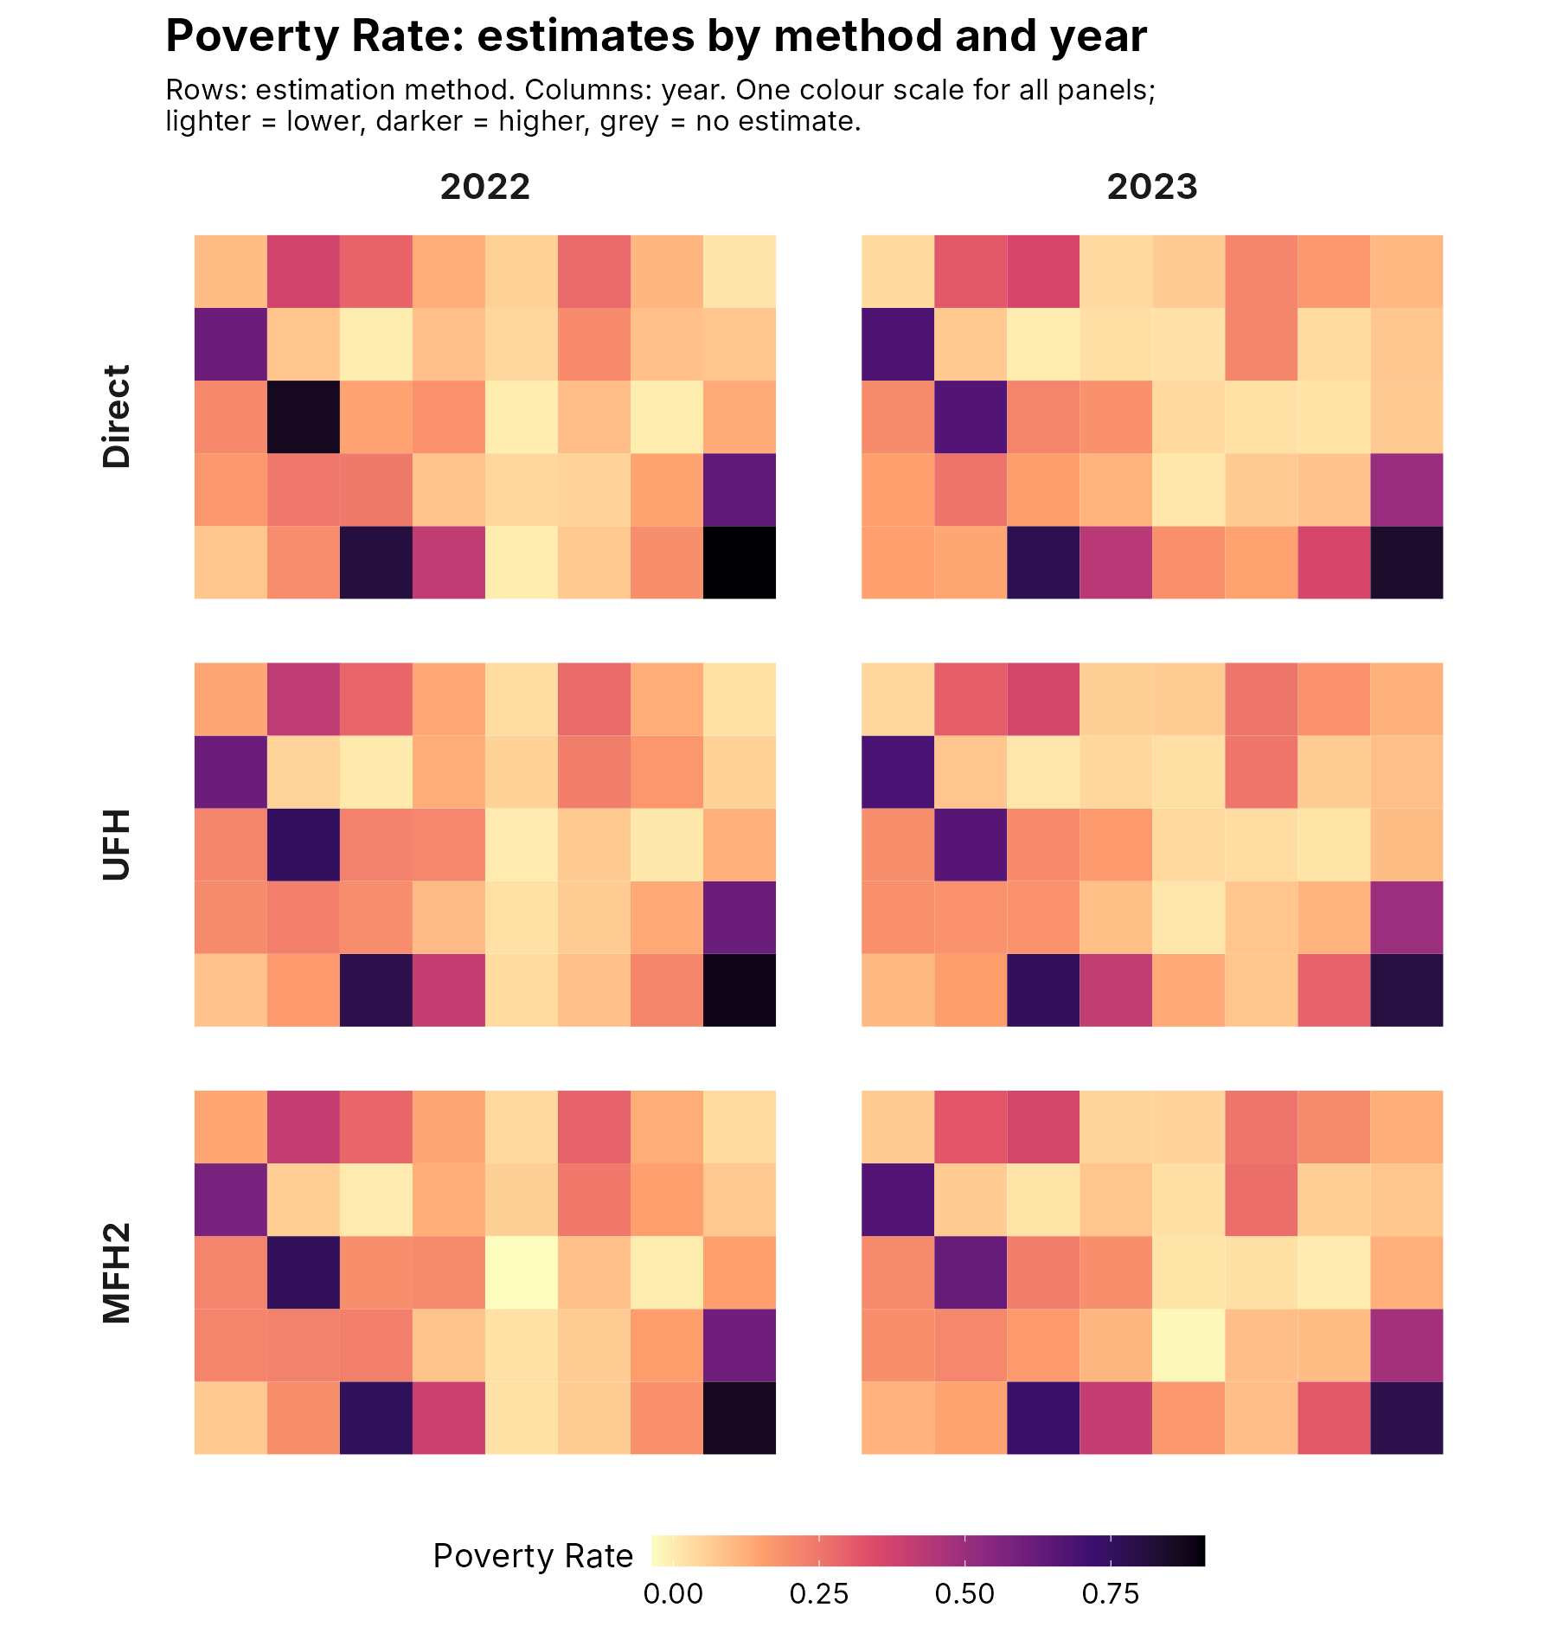
Ubóstwo, ubóstwo zakotwiczone i średni dobrobyt
EU SAE WORKBENCH · PRZEWODNIK 3 Z 3
Trzy przykłady: co ustawić i jak czytać wyniki.
w5p · Wcześniejsze przykłady w5o, październik 2026
Notes:
Przewodnik 3 z 3 (wydanie w5p, wersja do przeglądu; zachowane wyniki pochodzą z historycznych uruchomień w5o z 13 października 2026 r.). Wszystkie przykłady wykorzystują dane syntetyczne Data/simulated (40 domen, lata badania 2022 i 2023). Liczby ilustracyjne objaśniają definicje i obliczenia, a liczby oznaczone jako wyniki pochodzą z uruchomień Workbench na danych syntetycznych ze 100 replikacjami bootstrap.

Slide 2



Trzy przykłady, jeden przebieg pracy
WPROWADZENIE
Każdy przykład przechodzi siedem kroków z Przewodnika 2. Zmieniają się tylko kroki 3 i 4.
PRZYKŁAD 1
Stopa ubóstwa
Odsetek osób poniżej granicy ubóstwa danego roku, np. progu zagrożenia ubóstwem.
PRZYKŁAD 2
Ubóstwo zakotwiczone
Granica ubóstwa o stałej wartości realnej, więc standard nie zmienia się wraz z dochodami.
PRZYKŁAD 3
Średni dobrobyt
Średni dochód lub konsumpcja na osobę w cenach jednego roku.
Dane: Data/simulated (40 domen, lata badania 2022 i 2023; dochody traktowane jako dochody z roku poprzedniego). Te same kroki dotyczą rzeczywistych danych z badań.

Slide 3
Lata i ceny: pięć pojęć
PRZED PRZYKŁADAMI
Kluczem plików jest rok badania. Indeksy cen i granice ubóstwa zależą od roku, którego dotyczą dochody.
Pojęcie | Znaczenie | Przykład
Rok badania | Rok wybrany w kroku 3. Używają go pliki badania, pomocnicze, populacji i wartości docelowych | 2022, 2023
Rok odniesienia dochodów | Rok, którego dotyczą dochody. W EU-SILC zwykle rok poprzedzający badanie | 2021, 2022
Rok odniesienia CPI | Rok, w którym indeks wynosi 100. Nie wpływa na wyniki | 2015 = 100
Rok bazowy cen | Rok, w którego cenach podaje się realny dobrobyt | ceny z 2021 r.
Rok zakotwiczenia | Rok, którego granica ubóstwa jest stała w ujęciu realnym | granica 2021: 10 000
Liczą się tylko ilorazy między latami. CPI 2021 = 110,0 i CPI 2022 = 114,4: dobrobyt 10 920 z 2022 r. to 10 920 × 110,0 / 114,4 = 10 500 w cenach z 2021 r.
Notes:
Eurostat: rokiem odniesienia dochodów w EU-SILC jest rok kalendarzowy poprzedzający badanie. W aplikacji Workbench ustawienie „Incomes refer to: the calendar year before the survey” stosuje indeks roku t-1 do badania z roku t (R/pipeline_helpers.R). 114,4 / 110,0 = 1,04.

Slide 4
Stopa ubóstwa z granicą właściwą dla każdego roku
PRZYKŁAD 1 Z 3
Każdy rok badania ma własną granicę, np. 60% mediany dochodu z danego roku.

Slide 5
Co mierzy stopa ubóstwa
PRZYKŁAD 1 · POJĘCIE
Ważony populacją odsetek osób, których dobrobyt jest poniżej granicy ubóstwa danego roku.
Miara
FGT(0), stopa ubóstwa. FGT(1) i FGT(2) mierzą głębokość i dotkliwość ubóstwa.
Granica ubóstwa
Jedna granica na rok badania, w tej samej walucie, okresie i jednostkach dobrobytu (na osobę lub ekwiwalentnych) co badanie.
Zagrożenie ubóstwem w UE
60% krajowej mediany ekwiwalentnego dochodu do dyspozycji. W EU-SILC dotyczy dochodów z poprzedniego roku.
Workbench używa podanych przez Ciebie granic; nie oblicza median krajowych. Zmiana stopy odzwierciedla zmiany zarówno dochodów, jak i granicy.
Notes:
Słownik Eurostatu: próg zagrożenia ubóstwem = 60% krajowej mediany ekwiwalentnego dochodu do dyspozycji po transferach socjalnych. ILC_LI02 publikuje wskaźnik zagrożenia ubóstwem.

Slide 6
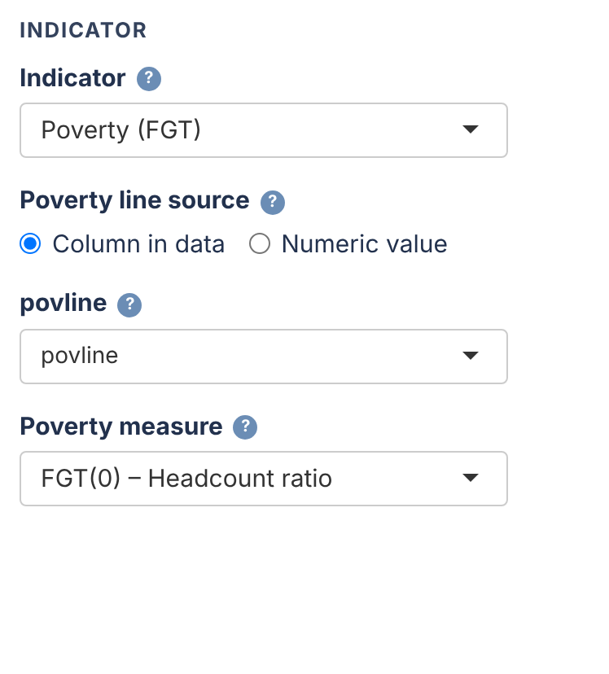
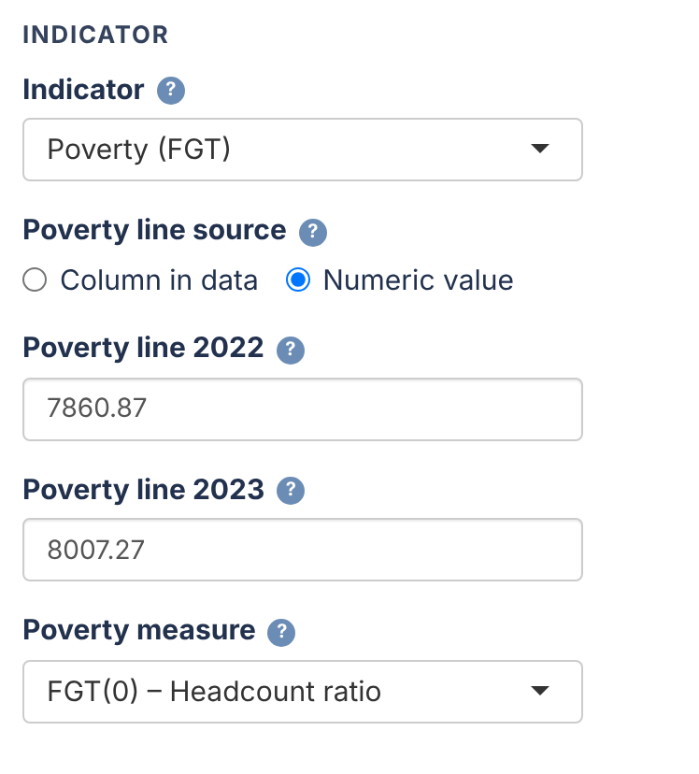
Dwa sposoby podania granic ubóstwa
PRZYKŁAD 1 · KROK 3
Przy równych granicach oba dają te same oszacowania. Wybierz Poverty (FGT) i FGT(0) – Headcount ratio.
Column in data: granica dla każdego rekordu
Numeric value: jedno pole na rok badania
Dane symulowane: kolumna povline to 60% mediany dochodu ważonej liczbą osób w danym roku: 7 860,87 w 2022 r. i 8 007,27 w 2023 r.
Notes:
Column in data sprawdza się, gdy granice różnią się między rekordami (np. według regionu lub typu gospodarstwa). Numeric value: jedno pole „Poverty line <year>” na rok analizy (app_wizard.R, krok 3).

Slide 7
Ustawienia modeli dla stóp ubóstwa
PRZYKŁAD 1 · KROK 4
Nowe uruchomienia używają poniższych ustawień. Zapisane wybory i historyczne przykłady pozostają zachowane.
Ustawienie | Domyślnie | Dlaczego
Transformacja UFH | arcsin z korektą obciążenia (bc) | Utrzymuje stopy w przedziale 0–1 i stabilizuje wariancje. Dla FGT(1) i FGT(2) aplikacja stosuje „no”.
Wybór modelu UFH | BIC | Preferuje prostsze modele
Model MFH | MFH2 | Oba lata łącznie, ze skorelowanymi efektami obszarów
Wariancje i kowariancja MFH | sm_all, rho_sm_all | Pełne wygładzanie wariancji roboczych i krajowa korelacja błędów losowania
Bootstrap replicates | 500 | Niepewność poziomów i zmian
Benchmarking | wyłączony | Po włączeniu cele muszą mieć te same granice ubóstwa
Jeśli wariancja lub korelacja MFH osiągnie wartość graniczną, raport to sygnalizuje, a istotność zmian jest wstępna.
Notes:
UFH FGT0 arcsin zachowuje analityczną wariancję opartą na efektywnej liczebności próby; jeśli ta liczebność jest nieprawidłowa, używana jest zaobserwowana liczebność próby. UFH bez transformacji domyślnie używa sm_all. Domyślne MFH to sm_all z rho_sm_all. Opcjonalne sm_out zastępuje tylko wariancje brakujące, nieskończone lub ściśle poniżej 0,001; nie zastępuje dużych wariancji. Jawnie zapisane wybory pozostają ważne. Przy estymacie na granicy dopuszczalnego zakresu istotność zmiany ma charakter wstępny. Historyczne przykłady w5o używały sm_out / rho_sm_out i 100 replikacji.

Slide 8
Jak czytać wyniki
PRZYKŁAD 1 · WYNIKI
Historyczny przykład w5o: sm_out / rho_sm_out, 100 replikacji. Nie są to wyniki nowych ustawień.
22,0% → 21,0%
Krajowa stopa ubóstwa (Direct), 2022–2023: −1,0 pkt proc.
Wiersze: Direct (tylko badanie), UFH i MFH2. Oszacowania modelowe są stabilniejsze tam, gdzie próby są małe.
Zmiany: podawaj w punktach procentowych. Liczby obszarów z istotną zmianą w testach punktowych są eksploracyjne. Dostępne są też wyniki BH i Bonferroniego.
Pliki: oszacowania z RMSE i CV w outputs/data/pov_comparison_detailed.xlsx.
Notes:
Uruchomiono na Data/simulated z granicami ubóstwa w kolumnie povline, historycznymi ustawieniami w5o (sm_out / rho_sm_out) i 100 replikacjami bootstrap (outputs/tables/national_poverty.csv: 2022 = 0,219938, 2023 = 0,209916). W analizach rzeczywistych używaj domyślnych 500 replikacji. Rysunek: outputs/figures/poverty_maps/grid_estimates.png.

Slide 9
Ubóstwo zakotwiczone
PRZYKŁAD 2 Z 3
Utrzymaj standard ubóstwa z jednego roku na stałym poziomie realnym i podaj go dla każdego roku badania.

Slide 10
Granica ubóstwa stała w ujęciu realnym
PRZYKŁAD 2 · POJĘCIE
Granica zachowuje siłę nabywczą progu z roku zakotwiczenia.
Po co zakotwiczać
Przy granicy względnej ubóstwo może się nie zmieniać, gdy realne dochody spadają. Stały realny standard pokazuje bezwzględne zmiany poziomu życia.
Skąd brać granice
Użyj oficjalnych progów zakotwiczonych, jeśli są dostępne. Sprawdź rok zakotwiczenia, lata dochodów, walutę i jednostki dobrobytu.
Dwa sposoby wprowadzania
Numeric value: jedna granica na rok badania w kroku 3. Column in data: kolumna w pliku badania, gdy granice różnią się między rekordami.
Nie przeliczaj granicy z mediany każdego kolejnego roku: zmieniłoby to standard.
Notes:
Eurostat, „Monitoring the evolution of income poverty and real incomes over time” (wskaźnik zagrożenia ubóstwem zakotwiczony w czasie). Benchmarking do wartości krajowych lub regionalnych to odrębna decyzja.

Slide 11
Zakotwiczone granice dla każdego roku badania
PRZYKŁAD 2 · GRANICE
Ilustracja: granica 10 000 z 2021 r. o stałej wartości realnej (indeks cen z przykładu 3).
Rok badania | Rok dochodów | Indeks cen | Granica zakotwiczona
2022 | 2021 | 100,00 | 10 000
2023 | 2022 | 104,00 | 10 400
2024 | 2023 | 106,08 | 10 608
Jeśli dobrobyt w badaniu jest już w cenach z 2021 r., granica zakotwiczona wynosi 10 000 w każdym roku.
To granice przykładowe. Nie są to progi zagrożenia ubóstwem z danych symulowanych.
Granica = 10 000 × indeks(rok dochodów) / indeks(2021)
Badanie 2023 dotyczy dochodów z 2022 r., więc otrzymuje granicę z 2022 r.

Slide 12
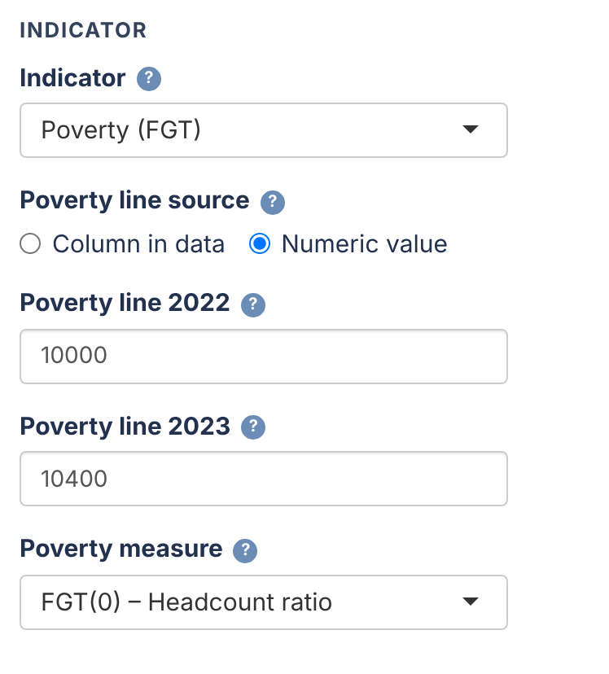
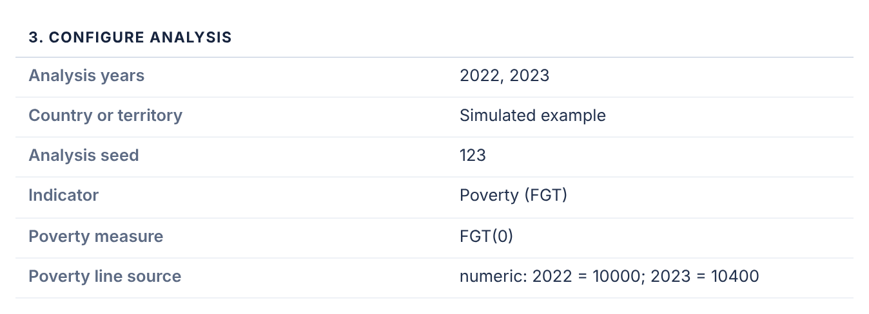
Wpisz zakotwiczone granice i sprawdź je
PRZYKŁAD 2 · KROKI 3 I 6
Poverty (FGT), FGT(0), Numeric value. Bez przeliczania cen: granice są już w cenach danego roku.
Krok 6: podsumowanie je powtarza
Krok 3: wpisane granice zakotwiczone
Potem sprawdź gotowość danych i uruchom model jak w przykładzie 1. Stopy zakotwiczone i ich zmiany podawaj w pkt proc.
Notes:
Zachowaj z uruchomieniem źródło progu, rok zakotwiczenia, lata dochodów i jednostki dobrobytu. Przy benchmarkingu wartości docelowe muszą opierać się na tej samej granicy zakotwiczonej.

Slide 13
Średni dobrobyt w ujęciu realnym
PRZYKŁAD 3 Z 3
Średni dochód lub konsumpcja na osobę w cenach jednego roku.

Slide 14
Dwie ścieżki do realnego średniego dobrobytu
PRZYKŁAD 3 · POJĘCIE
Zmiany dobrobytu w cenach bieżących obejmują inflację. Sposób traktowania cen wybierz w kroku 3.
Ścieżka A: dobrobyt już w cenach stałych
Dobrobyt w badaniu został zdeflowany przed przekazaniem danych.
Krok 3: constant (real) prices already. Indeks cen nie jest potrzebny.
Rok tych cen jest opcjonalny i służy tylko do etykiet.
Ścieżka B: ceny bieżące i indeks cen
Dobrobyt jest w cenach danego roku.
Krok 3: current prices: convert with a price index.
Wpisz indeks według lat lub wczytaj go z pliku CPI z kroku 1.
Domyślna opcja current prices: no conversion daje zmiany nominalne. Nie jest żadną z dwóch ścieżek realnego dobrobytu.
Notes:
Dobrobyt musi być miarą na osobę lub ekwiwalentną dla każdego gospodarstwa (lub osoby), a nie średnimi dla domen. Przeliczenie cen stosuje się do każdego rekordu przed obliczeniem średnich dla obszarów (R/pipeline_helpers.R, sae_apply_price_index).

Slide 15
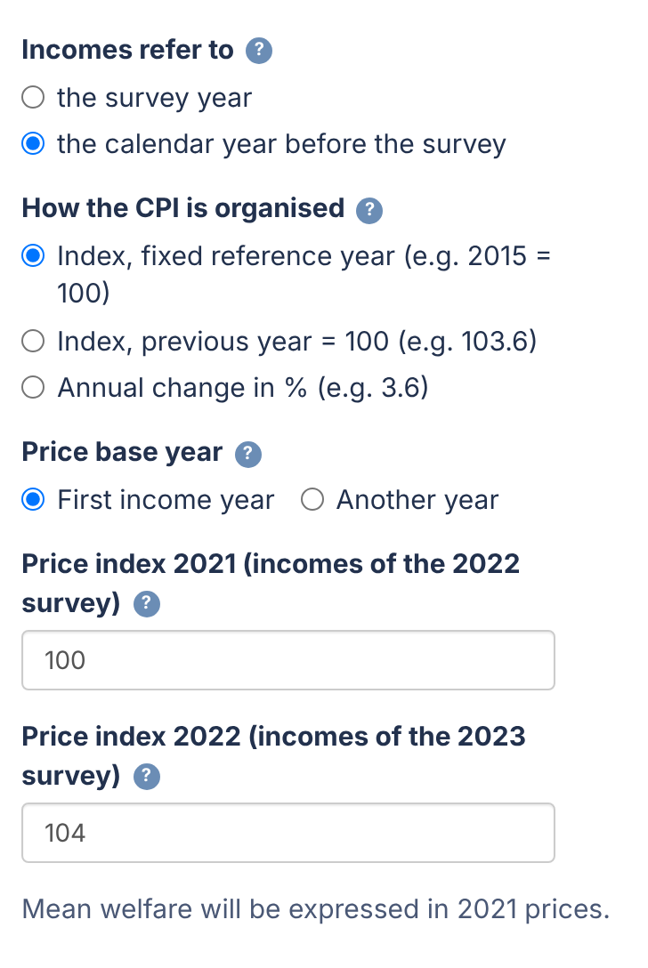
Przeliczanie indeksem cen
PRZYKŁAD 3 · ŚCIEŻKA B, KROK 3
Przykład symulowany: dochody z roku poprzedzającego badanie, wyrażone w cenach z 2021 r.
Ustawienie | Wybór
Indicator (wskaźnik) | Mean welfare
Welfare in the survey data is in | current prices: convert with a price index
Price index values | Type them in by year
Incomes refer to | the calendar year before the survey
How the CPI is organised | Index, fixed reference year
Price base year (rok bazowy cen) | First income year (2021)
Price index 2021, 2022 | 100 i 104
Aplikacja potwierdza: „Mean welfare will be expressed in 2021 prices.”
Notes:
Indeks dla roku dochodów 2021 dotyczy badania 2022, a indeks dla 2022 – badania 2023. Rok bazowy cen nie musi być rokiem odniesienia CPI. Ścieżka A (bez zrzutu ekranu) to ten sam krok z opcją „constant (real) prices already” i opcjonalnym rokiem cen.

Slide 16
Trzy obsługiwane formaty CPI
PRZYKŁAD 3 · ŚCIEŻKA B
Użyj jednego krajowego szeregu średniorocznego. Trzy wiersze poniżej opisują tę samą inflację.
How the CPI is organised | 2021 | 2022 | 2023
Index, fixed reference year | 100,00 | 104,00 | 106,08
Index, previous year = 100 | — | 104,0 | 102,0
Annual change in % | — | 4,0 | 2,0
Indeks o stałej podstawie: podaj lata dochodów i rok bazowy cen.
Formaty roczne: podaj każdą zmianę roczną aż do ostatniego potrzebnego roku; aplikacja łączy je łańcuchowo.
Plik CPI: jeden wiersz na rok z kolumną roku i indeksem (przecinki dziesiętne są akceptowane).
year,cpi
2021,100.00
2022,104.00
Notes:
Formaty: fixed, previous_year i percent_change (R/pipeline_helpers.R, sae_price_index_type). Dla dochodów rocznych używaj średnich rocznych, a nie wartości grudzień do grudnia ani miesięcznych.

Slide 17
Ilustracja w cenach z 2021 r.
PRZYKŁAD 3 · OBLICZENIA
Każdy rekord jest przeliczany przed obliczeniem średnich dla obszarów.
Rok badania / dochodów | Indeks cen | Średnia w cenach bieżących | Średnia w cenach z 2021 r.
2022 / 2021 | 100,00 | 10 400 | 10 400
2023 / 2022 | 104,00 | 10 920 | 10 500
Dobrobyt realny = dobrobyt w cenach bieżących × indeks(2021) / indeks(rok dochodów)
+5,00%
zmiana w cenach bieżących
+0,96%
zmiana realna
Liczby przykładowe, nie wyniki z danych symulowanych.
Notes:
10 920 × 100 / 104 = 10 500. Zmiana nominalna 100 × (10 920 / 10 400 − 1) = 5,00%. Zmiana realna 100 × (10 500 / 10 400 − 1) = 0,96%.

Slide 18
Ustawienia modeli dla średniego dobrobytu
PRZYKŁAD 3 · KROK 4
Dla średniego dobrobytu domyślny jest log; dostępny jest też brak transformacji. Najpierw deflacja.
Ustawienie | Wybór | Znaczenie
Transformacja UFH | log | Modeluje logarytm bezpośredniej średniej arytmetycznej obszaru
Korekta obciążenia UFH | bc_sm | Korekta Slud–Maiti (emdi) przy powrocie do jednostek pieniężnych
Transformacja MFH | log | To samo, dla obu lat łącznie
Korekta obciążenia MFH | Conditional lognormal | exp(η + v/2), v – warunkowa wariancja efektu losowego
Wariancje robocze | sm_all | UFH log uwzględnia wybór; MFH używa rho_sm_all
Zerowe i ujemne dochody zostają w średnich bezpośrednich. Model log wymaga dodatniej średniej w każdym obszarze; sprawdzenie gotowości (Test 0e) to raportuje.
Notes:
Celem jest średnia arytmetyczna dobrobytu. UFH log stosuje wybraną opcję wariancji do wariancji delta V/mean^2; domyślne jest sm_all, a direct i sm_out pozostają dostępne i są zapisywane. MFH domyślnie używa sm_all / rho_sm_all na skali logarytmicznej. Opcjonalny próg sm_out pozostaje równy 0,001 na tej skali. Skorygowane predykcje UFH są niedostępne bez oszacowania bezpośredniego; none zwraca exp(eta). Historyczne wyniki zachowują wcześniejsze ustawienia.

Slide 19
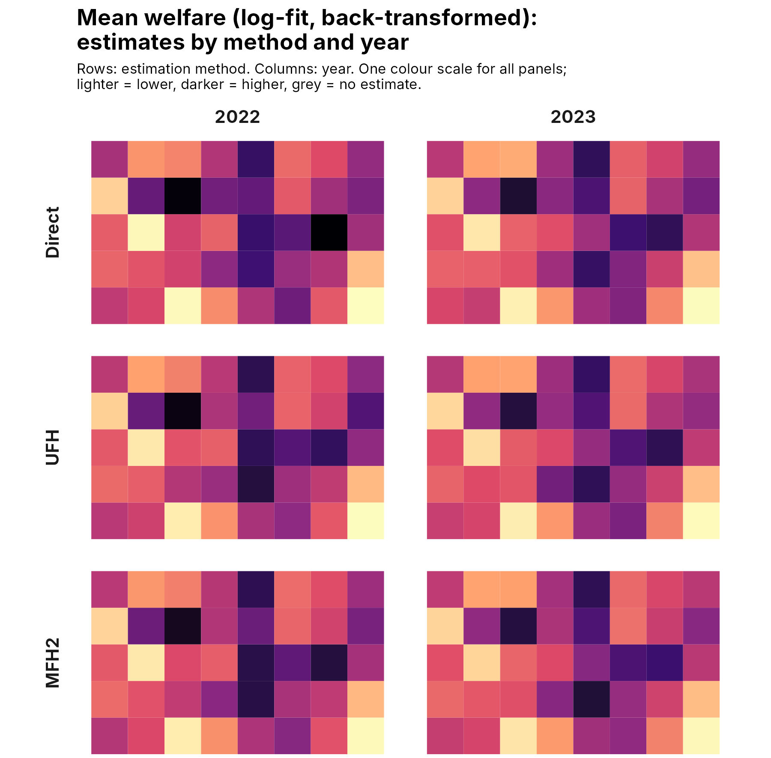
Jak czytać wyniki
PRZYKŁAD 3 · WYNIKI
Historyczne w5o: sm_out / rho_sm_out, 100 replikacji. Nowych ustawień nie uruchomiono.
15 079 → 14 674
Krajowy średni dobrobyt (Direct) w cenach z 2021 r.: realnie −2,7%
Wynik | Jednostka
Poziomy i RMSE | Waluta, ceny z 2021 r.
Zmiany i ich testy | Zmiana procentowa średnich końcowych
Wykresy pudełkowe zmian i RMSE | ln(średnia 2023 / średnia 2022), bez × 100
Kolumny Excela z końcówką _eur | Jednostki pieniężne, dowolna waluta
Jaśniej: niższy średni dobrobyt; ciemniej: wyższy (ceny z 2021 r.).
Notes:
Uruchomienie na Data/simulated, ścieżka B (dochody z poprzedniego roku kalendarzowego, indeks o stałej podstawie 2021 = 100, 2022 = 104, rok bazowy 2021), modele log i 100 replikacji bootstrap. Krajowe średnie bezpośrednie z outputs/tables/national_poverty.csv: 2022 = 15 078,7, 2023 = 14 674,2. Wykresy pudełkowe pokazują logarytmy ilorazów: wartość −0,027 odpowiada zmianie o około −2,7%.

Slide 20
Kontrole przed raportowaniem w każdym przykładzie
PRZED RAPORTOWANIEM
Model jest tylko tak spójny, jak jego dane wejściowe.
1
Ta sama definicja
Dobrobyt, granice ubóstwa i wartości docelowe benchmarkingu mają tę samą definicję, jednostki i ceny.
2
Gotowość danych
Brak ERROR; ostrzeżenia przeczytane i zrozumiane, w tym ważona liczebność populacji (Test 0f).
3
Diagnostyka
Dopasowanie modelu, powodzenie bootstrapu i precyzja Monte Carlo w raporcie.
4
Wartości graniczne
Gdy wariancja lub korelacja MFH osiąga wartość graniczną, istotność zmian jest wstępna.
5
Bootstrap
Do raportowanych wyników użyj domyślnych 500 replikacji lub więcej.
6
Interpretacja
Pokrycie przedziałów nie jest potwierdzone. Przed wnioskami porównaj Direct, UFH i MFH.
Notes:
Źródła: docs/INDEX.html#guidance i docs/INDEX.html#validation. Wytyczne (guidelines note) w docs/guidance szczegółowo objaśniają metody.

Slide 21
Każde oszacowanie roczne rewiduj raz
POLITYKA PUBLIKACJI
T = 2 wspiera tę politykę urzędu statystycznego. Zamrożenie oszacowań nie jest automatyczne.
Okno lat | Wcześniej opublikowany rok | Nowy rok
2022, 2024 | Ustal początkowy status 2022 | 2024: wstępne
2024, 2025 | Zrewiduj 2024 raz, potem zamroź | 2025: wstępne
2025, 2026 | Zrewiduj 2025 raz, potem zamroź | 2026: wstępne
Zakres rewizji: najwyżej jeden wcześniejszy rok w każdym wydaniu. Dłuższe okna mogą wielokrotnie rewidować kilka wspólnych lat.
Odpowiedzialność urzędu: egzekwuj zamrożenie, dokumentuj wyjątkowe ponowne rewizje i archiwizuj okno lat oraz wersję każdej publikacji.
Niepewność zmiany: zachowuj razem oszacowania pary i MSE/MCPE. Niepewność w obrębie pary nie obejmuje różnic między zamrożonymi wersjami.
Notes:
Wybrane lata nie muszą być kolejne. Zgodnie z tą polityką każdy nowo publikowany rok jest wstępny, rewidowany raz w następnym oknie jako rok wcześniejszy, a następnie zamrażany. Samo T = 2 nie wymusza harmonogramu publikacji ani zamrożenia. Archiwizuj oszacowania, zmiany, MSE i MCPE każdej pary wraz z oknem estymacji i wersją publikacji. Formalne wnioskowanie o zmianie między rocznymi oszacowaniami z różnych dopasowań wymaga odrębnego obliczenia niepewności między uruchomieniami. Sekcja 15.2 wytycznych opisuje alternatywną politykę publikowania tylko najnowszego roku jako ostatecznego.

Slide 22
Gdzie doczytać
WIĘCEJ INFORMACJI
Wytyczne (guidelines note): metody, lata i ceny oraz odczyt wyników zmian.
Mapowanie metodologii i status walidacji: w menu Guides and notes w aplikacji Workbench.
Pytania i zgłoszenia problemów: github.com/Noboyoshida227/eu-sae-application/issues

